Slide 1
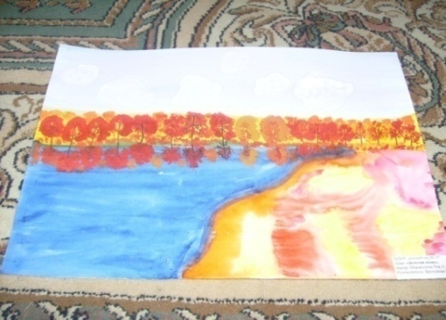
Галерея юных художников МДОУ №25
Золотая осень
Алена Л.,6лет
Эля М., 6л
Настя Г.,5л.

Slide 2
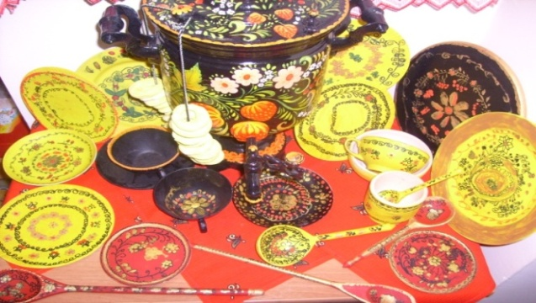
Золотая Хохлома
Авторы: дети 6-7лет

Slide 3
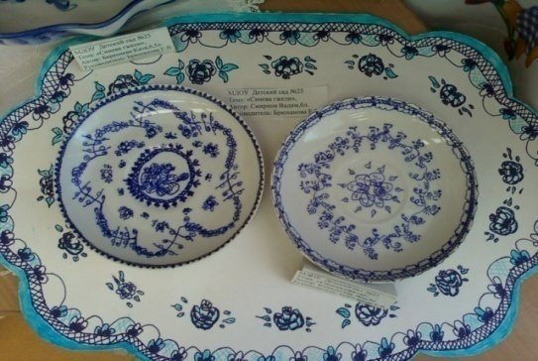
Синева Гжели
Авторы: Катя Б., 6,5л., Яна К.,7л, Вадим С.,6 л.

Slide 4
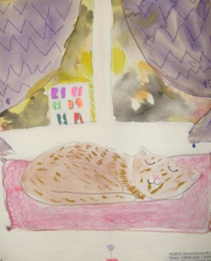
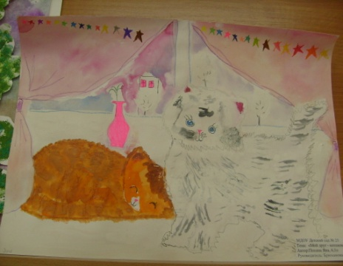
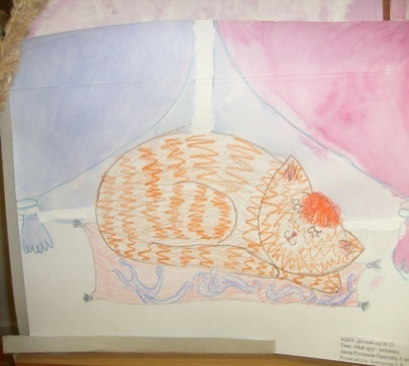
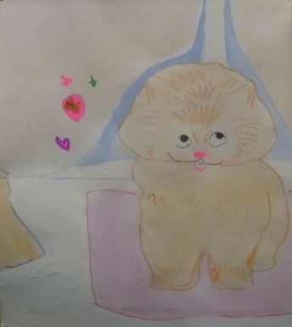
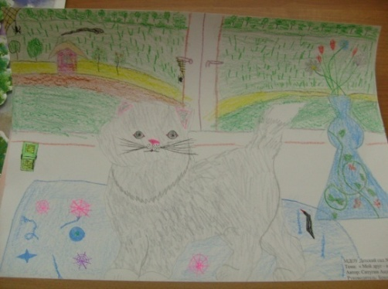
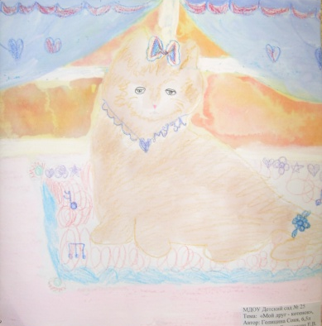
Мой друг - котенок
Авторы: Кристина Р.,6л. Саша П.,6л. Яна П.,6,5л
Авторы: Вика К.,6л. Андрей С.,6,5л. Соня Г.,6,5л.

Slide 5
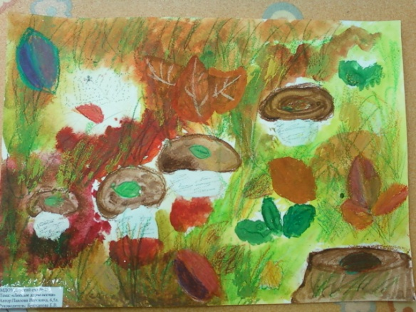
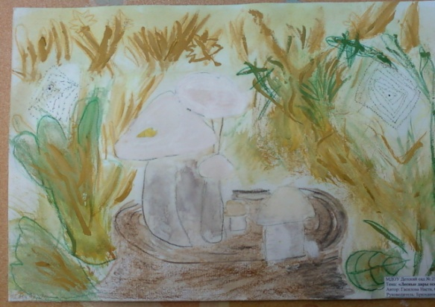
Лесные дары осени
Вероника П.,6,5л.
Настя Г.,6,5л

